Slide 1
Муниципальное бюджетное дошкольное образовательное учреждение Хадаханский детский сад «Солнышко»
Занятие по финансовой грамотности
в подготовительной группе
Тема: «Введение понятия финансовой грамотности через профессии»

Slide 2

Гном - Эконом

Slide 3


Slide 4
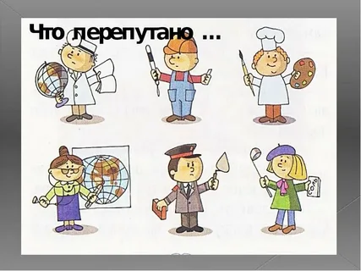

Slide 5
